Slide 1
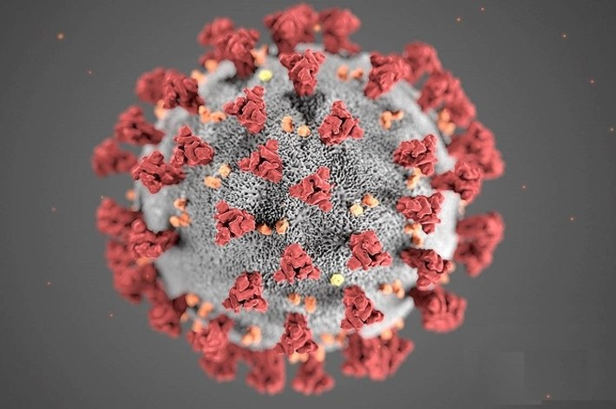
Oppfølging av nærkontater
Kurs i smittesporing

Slide 2
Innhold
Hvem er nærkontakter?
Hvordan skille mellom ulike kategorier av nærkontakter?
-og hvordan disse skal følges opp
Trude M Arnesen
Overlege avd. smittevern og vaksine

Slide 3
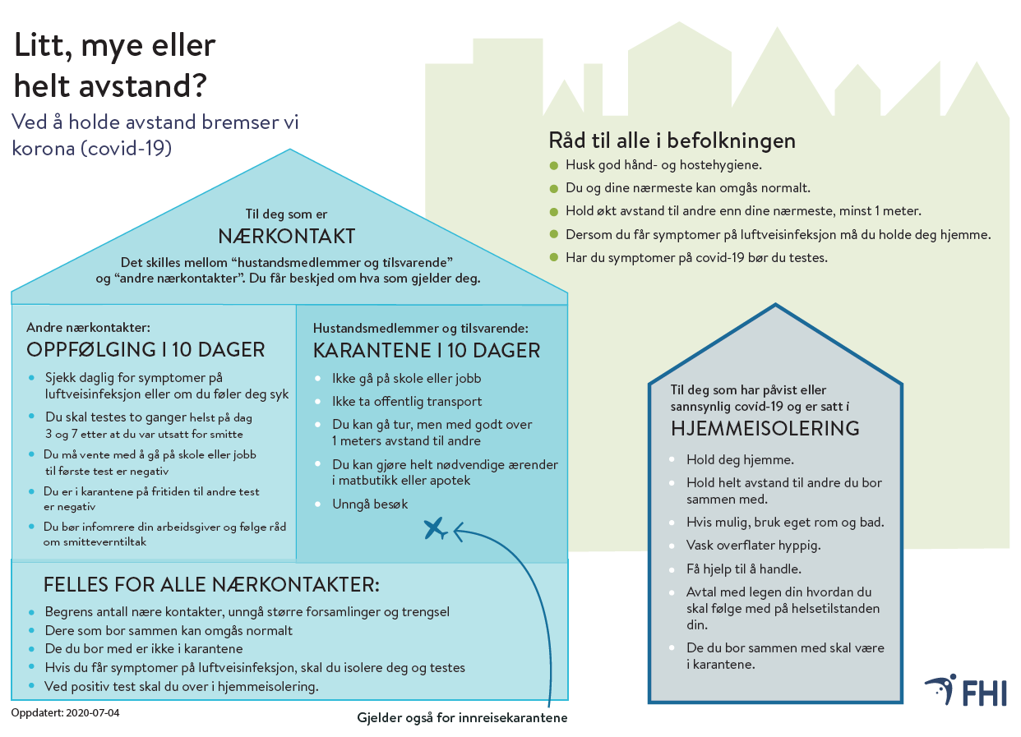

Slide 4
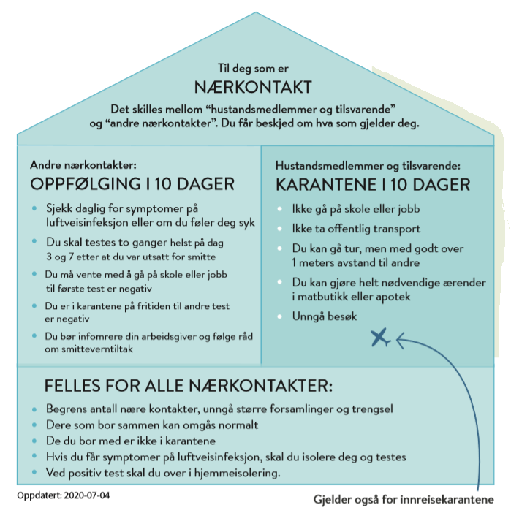
Hvem er nærkontakt?
Personer som har hatt tett kontakt med en person som er bekreftet syk med covid-19 i smittsom periode
Smittsom periode er fra 48 timer før vedkommende fikk de første symptomene og til personen er avisolert
Nærkontakter deles inn i to grupper
Husstandsmedlemmer og tilsvarende nære
Andre nærkontakter.

Slide 5
Alle nærkontakter skal følges opp i 10 dager
Karantene er pålagt for "husstandsmedlemmer eller tilsvarende nære kontakter" til bekreftede tilfeller med covid-19
Testing, selvmonitorering og smittevernråd er alternativ til karantene for "andre nærkontakter"
Den som er ansvarlig for smitteoppsporingen, avgjør hvilken kategori den enkelte nærkontakt hører hjemme i.

Slide 6
«Husstandsmedlem eller tilsvarende nær»
Er de som
Har bodd i samme husstand i smittsom periode.
Har hatt like omfattende eller fysisk nær kontakt som i en husstand.
Har pleiet den som er bekreftet smittet uten å ha brukt anbefalt beskyttelsesutstyr.
Eksempler på tilsvarende nære som i en husstand kan være
kjæreste
nærmeste kolleger i kontorfellesskap
samme kohort i barnehage eller skole til og med 4. trinn
vært på hyttetur i smittsom periode

Slide 7
«Andre nærkontakter»
Er de som
Har vært over 15 minutter i mindre enn 2 meters avstand med en person som er bekreftet syk med covid-19.
Innendørs: 2 meter i alle retninger
Utendørs: Må være ansikt til ansikt!
Har hatt direkte fysisk kontakt med en som er bekreftet syk med covid-19
gjelder ikke dersom anbefalt beskyttelsesutstyr er brukt.

Slide 8
I tvil?
Helhetsvurdering av smitterisiko.
Smitterisikoen påvirkes mest av
mengde og
grad av fysisk nærhet.
Andre faktorer som kan ha betydning:
Om man deler på et lite luftvolum innendørs
Hosting, roping, synging
Om kontakten er i den mest smittsomme perioden rundt innsykning

Slide 9
Man må finne praktiske løsninger!
Hva lar seg gjennomføre?
Hvis nesten alle i klassen på 5. trinn har vært like nær som i en husstand, kan det være like greit å sette hele klassen i karantene
Prioriter de nærmeste kontaktene!
Du kan (antakelig) ikke nå alle. Begynn med de viktigste!
Eksempel: Ikke prioriter å finne de andre på bussen som knapt har vært smitteutsatt, prøv heller en gang til å nå kjæresten på ferie.
Skjønnsmessige vurderinger
0-risiko er ikke mulig.

Slide 10
Anne har testet positivt
Hvem av disse har hatt tilsvarende nær kontakt som i en husstand?
Guro deler et lite kontor med Anne. De har sittet skulder ved skulder hele arbeidsdagen i uka før Anne fikk symptomer.
Peder sitter lenger ned i gangen, han spiser daglig lunsj i ca 20 minutter på samme rom som Anne.
Hjemme bor Anne med mann og barn.
De har au pair som deler kjøkken og bad med dem.
På samme adresse, men i en annen etasje bor en vennlig student.

Slide 11
Anne har testet positivt
Hvem av disse har hatt tilsvarende nær kontakt som i en husstand?
Guro deler et lite kontor med Anne. De har sittet skulder ved skulder hele arbeidsdagen i uka før Anne fikk symptomer. JA!
Peder sitter lenger ned i gangen, han spiser daglig lunsj i ca 20 minutter på samme rom som Anne. Nei!
Hjemme bor Anne med mann og barn. JA!
De har au pair som deler kjøkken og bad med dem. JA!
På samme adresse, men i en annen etasje bor en vennlig student. Nei!

Slide 12
Råd til alle nærkontakter
Oppfølgingstida varer i 10 dager etter siste kontakt i smittsomperiode
Begrens antall nære kontakter
Unngå større forsamlinger og trengsel.
Du kan omgås de du bor med som normalt
De du bor med er ikke i karantene.
Hvis du får symptomer på luftveisinfeksjon, skal du straks testes.
Ved positiv test skal du over i «hjemmeisolering».

Slide 13
Hva betyr å være i karantene?
Bør unngå besøk.
Ikke gå på skole eller jobb.
Ikke ta offentlig transport.
Og heller ikke lengre reiser
Som hovedregel ikke oppsøke offentlige steder, slik som butikker og kaféer.
Men kan gjøre strengt nødvendige ærender
Kan gå tur ute med minst 1 meter avstand til andre.

Slide 14
Behov for hjelp i karantenetida?
Det kan være en stor belastning å bli satt i karantene
Spør om den som er i karantene trenger hjelp av helsetjenesten i karanteneperioden.
Er det noen som kan hjelpe til med innkjøp?
Vet hen hvor hen skal søke hjelp ved forverring?
Behov for annen hjelp?

Slide 15
Hva medfører det å være «annen nærkontakt»?
To tester, fortrinnsvis på dag 3 og 7 etter siste eksponering.
Fram til første negative prøvesvar: Karantene på jobb OG fritid.
Fram til andre negative prøvesvar: Karantene på fritida
Sjekk egen helse daglig i 10 dager
Hvis du får en luftveisinfeksjon eller føler deg syk, skal du straks testes.

Slide 16
Unntak fra karantene
Karanteneplikten gjelder ikke ved gjennomgått sykdom dokumentert ved PCR de siste 6 måneder.
Ledere av samfunnskritiske virksomheter kan gi unntak fra karanteneplikten hvis strengt nødvendig for å opprettholde forsvarlig drift
Bør likevel ikke gi unntak for husstandsmedlem eller tilsvarende nær kontakt

Slide 17
